Slide 1
BIOLÓGIA és BIOTECHNOLÓGIA
5. rész
Előadó: Ballagi András, c. egyetemi tanár
Richter Gedeon NyRt. - BME
Írásos segédanyag található a:
http://oktatas.ch.bme.hu
    /oktatas /konyvek /mezgaz
    /Biol-biotech-vegyész-MSc címen

Slide 2
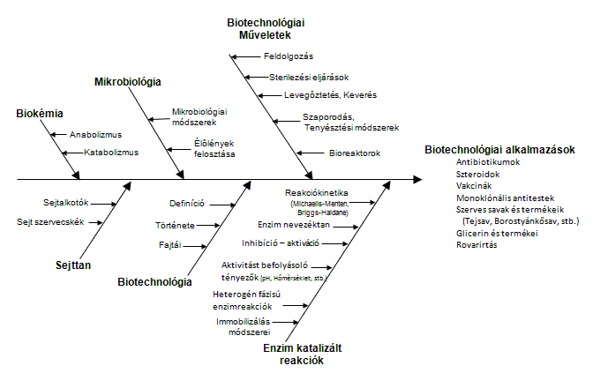
A tananyag szerkezete:
2
Notes:
2

Slide 3
Enzim mérnöki ismeretek
Zemplén Géza,1915
Az enzimek és gyakorlati alkalmazásuk.
A kir.Magyar Term.Tud . Társulat kiadása
“Kevés fejezete van a chemiának, amely a legutolsó néhány év alatt olyan nagyot haladt volna, mint éppen az enzimeké. Éppen ezért a vegyész lépten-nyomon érzi, hogy megismerésük és a velük való bánásmód manapság már nélkülözhetetlen”

Slide 4
Enzimek tulajdonságai
Csak termodinamikailag lehetséges reakciók (ΔG <0)
Reverzibilis reakciók (de eltolás. elvétel…)
Denaturálhatóak (T, pH, ionerősség, oldószerek)
Specifikusak: S-specifitás, csoport-specifitás, sztereo-specifitás
Nagyobb reakcióképesség
Enyhébb reakciókörülmények
Nagyobb reakció specificitás
Regulálhatóság

Slide 5
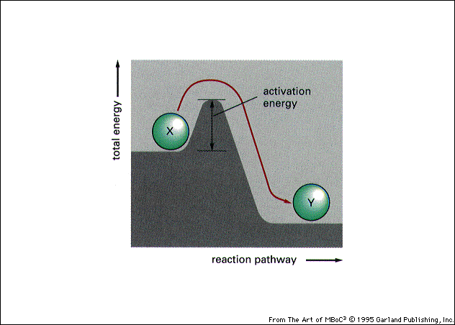
Enzimek tulajdonságai
Az enzimek NEM változtatják meg az egyensúlyi állandót.
Az enzimek NEM befolyásolják a reakcióban felhasznált vagy felszabaduló energia mennyiségét (G)
Az enzimek csökkentik a reakciók aktivációs energiáját
Az enzimek növelik az egyébként is lezajló reakciók sebességét

Slide 6
KULCS-ZÁR HASONLAT
ES
komplex
KULCS
S
+
ZÁR
szabad E
+
termékek
szabad E

Slide 7
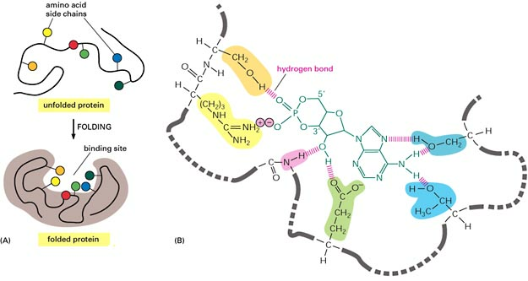
Aktív centrum kialakulása

Slide 8
Enzimes alapfogalmak
HOLOENZIM
APOENZIM + KOFAKTOR
Inaktív fehérje
FÉMION
Mg,Ca,Zn,
Fe,Cu,Mo
KOENZIM
Prosztetikus csoport
stabil kovalens kötés
FAD(H₂), Hem,
Piridoxal-P(B₆)
Koszubsztrát
Ciklikus regenerálás
NAD(H), ATP

Slide 9
A tananyag szerkezete:
9
Notes:
9

Slide 10
Enzimkinetika
E + S E + P
mol/dm³ !
SI rendszerben: 1 Katal az az enzim aktivitás (mennyiség), amely
1 mol szubsztrátot alakít át 1 s alatt.
a hatalmas enzim mennyiség miatt nKat = 10⁻⁹ Kat használatos
A gyakorlatban: 1 egység (Unit, azaz U) az az enzim aktivitás (mennyiség),
amely:
          1 μmol szubsztrátot alakít át, vagy 1 μmol terméket képez
          1 perc alatt adott reakció körülmények között.
1 Kat = 6*10⁷ U, 1U =1.6*10⁻⁸ Kat, 1U= 1/60 μKat
E/tf , E/mg
fajlagos aktivitások,
ha az enzim molekulasúlya nem ismert

Slide 11
Enzimkinetika: Michaelis – Menten kinetika
k
k
2
1
E + S ES E + P
k
k
-2
-1
feltételezések:
k₋₂ =0
első lépés gyorsan egyensúlyra jut = Rapid ekv.
stabil ES komplex, EP komplex elhanyagolható
egy aktiv centrum, egy szubsztrát
aktivitás helyett cc használható
S> >E₀ vagyis E₀ / S < <1
k₁S.E = k₋₁ (ES)
az (ES) disszociációs
állandója
a teljes reakciósebesség:
anyagmérleg:
osszuk el ezt a kettőt egymással

Slide 12
Michaelis – Menten kinetika
Rendezzük át!
k
k
2
1
E + S ES E + P
k
k
-2
-1

Slide 14
Briggs - Haldane kinetika
k
k
2
1
E + S ES E + P
k
k
-2
-1
steady state:
S > > Eo vagy Eo / S << 1 és
(k₁ES > k₋₁(ES) ill. k₁ES > k₂(ES))
d(ES)/dt =0

Slide 15
Briggs - Haldane kinetika
Michaelis állandó
k
k
2
1
E + S ES E + P
k
k
-2
-1

Slide 16
Az M-M és B-H kinetika diszkussziója
Michaelis –Menten Briggs-Haldane
ha num(k₁)> >num(k₂) a két konst. azonos!
k
k
2
1
E + S ES E + P
k
k
-2
-1

Slide 17
Diszkusszió
V
V
= k
E
max
2
O
V=(V
max
/K
)*S
S
1.rendû
Ha S >> Ks
tartomány
derékszögű hiperbola
S << Ks
0.
rendű
tartomány
látszólagos elsőrendű sebességi állandó
K
; K
S
m
S
k
k
2
1
E + S ES E + P
k
k
-2
-1

Slide 18
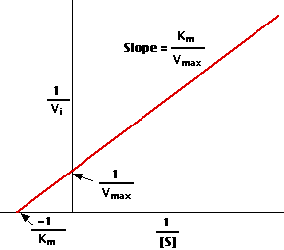



Linewaver – Burk ábrázolás

Slide 19
A tananyag szerkezete:
19
Notes:
19

Slide 20
Enzimek elnevezése
1. S – után :
urea + viz
CO₂ + 2NH₃
ureáz
S-név + áz
2. Reakció (és S) után: EtOH AcO AcOH
alkohol-dehidrogenáz
(S-név)+reakciónév+ áz
3. Reakció (és P): után Glutamát + ATP + NH3 → Glutamin + ADP + foszfát
Glutamin szintetáz
(P-név)+reakciónév+ áz
4.Triviális nevek: alapnév + -in
pepszin, tripszin, rennin fehérjebontók

Slide 21
Enzimek elnevezése
koszubsztrát
katalógusszám
E.C.1.1.1.49. D-glucose-6P: NADP 1-oxydoreductase
a reakció mibenléte
szubsztrát
a támadás helye az 1 C-atomon van

Slide 22
A tananyag szerkezete:
22
Notes:
22

Slide 23
KOMPETITÍV INHIBÍCIÓ 1.
VERSENGÉS S ÉS I KÖZÖTT AZ E AKTÍV HELYÉÉRT, VAGY.....
KÖLCSÖNÖS KIZÁRÁS
„I” szubsztrát analóg
MODELLEK
S
I
E
MODELL: Klasszikus kompetitív inhibíció
Az I verseng S-sel ugyanazon aktív hely elfoglalásáért

Slide 24
KOMPETITÍV INHIBÍCIÓ 2.
MODELLEK
S
I
2. MODELL: sztérikus gátlásA : I kötődése egy másik kötő helyhez térbelileg gátolja S-nek az aktív helyhez kötését.

Slide 25
KOMPETITÍV INHIBÍCIÓ 3.
MODELLEK
I
S
3. MODELL: sztérikus gátlás B : I és az S verseng egy közös kötő helyért.

Slide 26
KOMPETITÍV INHIBÍCIÓ 4.
MODELLEK
S
I
1
2
3
4
4. MODELL: átlapoló helyek esete : 1 és 3 kötő hely képes az i, a 2 és 4 kötő hely pedig az S megkötésére, de egymást kölcsönösen kizárják

Slide 27
KOMPETITÍV INHIBÍCIÓ 5.
MODELLEK
I
S
S
I
I
S
5. MODELL: I kötõdése az enzimhezkonformáció változást okoz az enyimenés ez megakadályozza S-nek az aktív centrumhoz kötõdését. Ilyen a végtermék gátlás (feed back inhibíció) is.

Slide 28
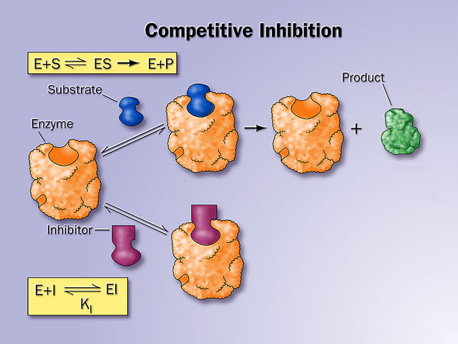
Com

Slide 29
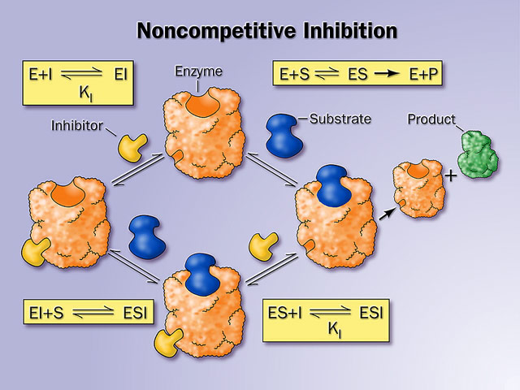
Com

Slide 30
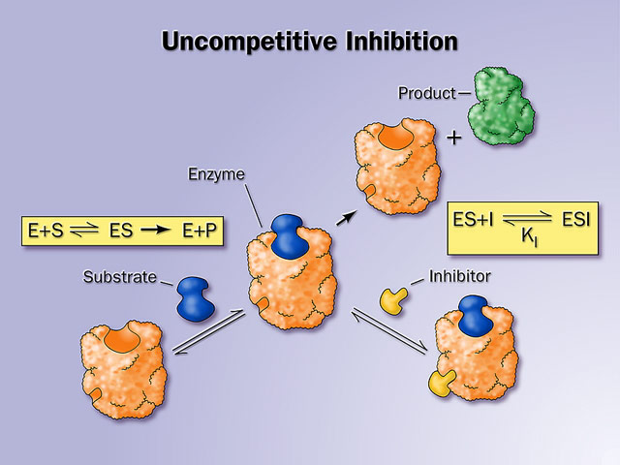
Com

Slide 31
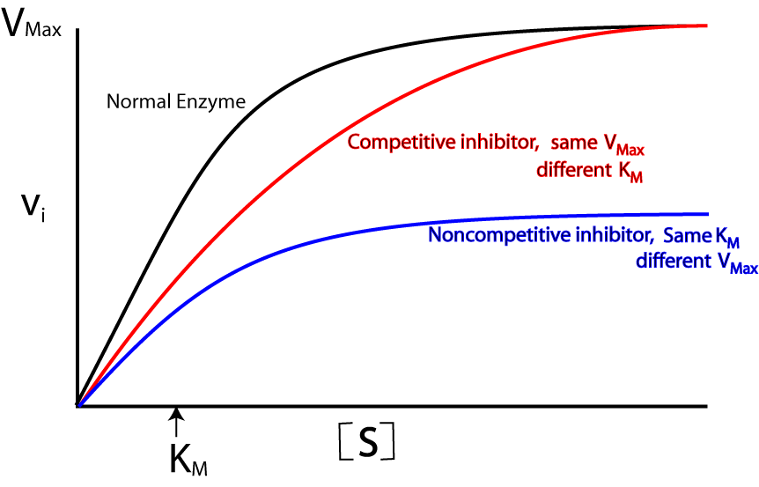
Inhibíciók kinetikai ábrázolása

Slide 32
ANALÓGIÁK
a M-M kinetikára
termék inhibició
alternativ v. versengő szubsztrátok
kompetitiv inhibició

Slide 33
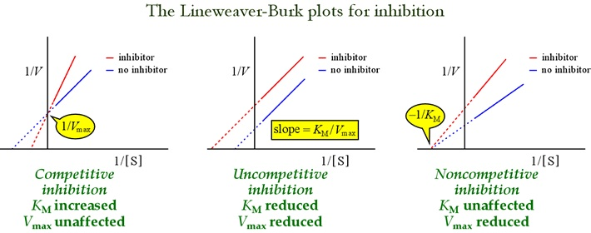
Inhibíciók kinetikai ábrázolása

Slide 34
A tananyag szerkezete:
34
Notes:
34

Slide 35
HETEROGÉN FÁZISÚ ENZIMES REAKCIÓK
HOMOGÉN ENZIMES REAKCIÓK ELŐNYÖK/HÁTRÁNYOK
Előny a rendszer homogenitása,
az enzim - izolálásán kívül –
előkészítést nem igényel.
Gazdasági hátrányok:
Az enzimek drágák, 1-10 $/mg
Csak egyszer használhatók fel, a reakció után elvesznek, illetve kinyerésük a reakcióelegyből bonyolult és drága.
Technológiai hátrány:
szennyezik a terméket, tisztítását nehezítik.

Slide 36
Enzim Immobilizáció története
Nelson és Griffin 1916 ban véletlenül fedezte fel, hogy élesztő invertáza aktívszénen adszorbeálódott de megőrizte az aktivitását a szaharóz hidrolízisében.
Ipari gyakorlattá illetve kereskedelmivé akkor vált, amikor Grubhofer és Schleith egy sor enzimet rögzítettek: karboxipeptidázt, diasztázt, pepszint és ribonukleázt. Ezeket diazotálással végezték poli-aminosztirol gyantára kovalens kötéssel.
Az első ipari alkalmazás Chibata nevéhez fűződik 1969-ben, aki aminoacilázt rögzített DEAE Sephadex-re ionosan és ezt
N-acyl-D, L-aminosav rezolválására használták.

Slide 37
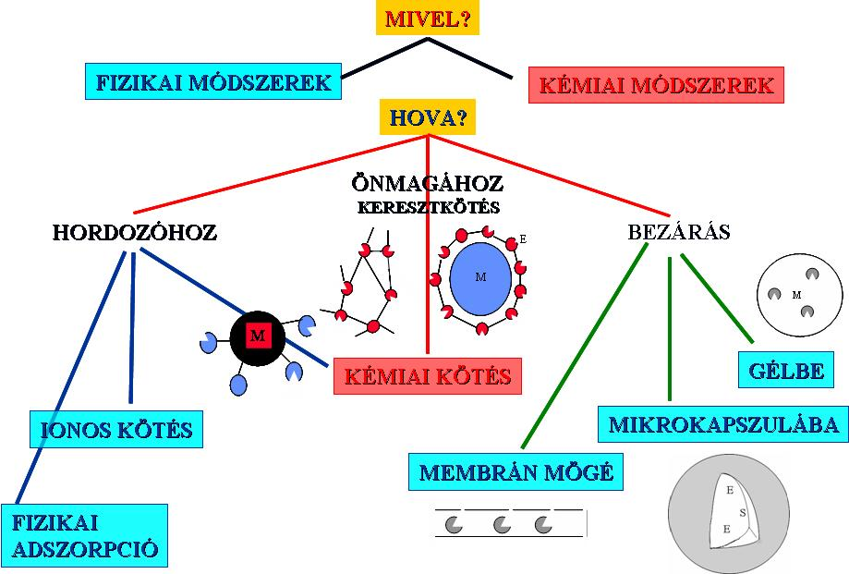
Enzim Immobilizáció

Slide 38
AZ ENZIMRÖGZÍTÉS MÓDSZEREI
F
K!!!
Enzim rögzités üreges szálban
Enzim rögzités fonott szálas anyagban
(Hollow fibre)
F
F
E
M
S
FIZIKAI MÓDSZEREK
E
Enzimbezárás oldhatatlan
gél mátrixban
Mikrokapszulázás

Slide 39
ENZIMRÖGZÍTÉS MÓDSZEREI - KÉMIAI MÓDSZEREK 1

Slide 40
KÉMIAI MÓDSZEREK 2
Kovalens kötés nem esszenciális aminosav-oldallánc(!) és vizben nem oldódó, funkciós csoporttal ellátott hordozó mátrix között
X + E E + X
Hordozó: természetes polimer: agar, agaróz, kitin, cellulóz, kollagén,..., szintetikus polimer: poliuretán, polisztirol, nylon, ...,
szervetlen hordozók: üveg, alumínium, szilikagél,
Kovalens kötés kialakítása:
szabad α-, β- vagy γ-COOH , α -, β –NH₂ csoportok
fenil-, OH-, SH- vagy imidazol-csoportok
LÉPÉSEK:
1. a hordozó aktiválása ( KAR és -X, reaktiv csoport felvitele),
2. a kovalens kötés létrehozása az enzim és az aktivált hordozó között.
Aktiv centrum védelme: S v. S-analóg jelenléte

Slide 41
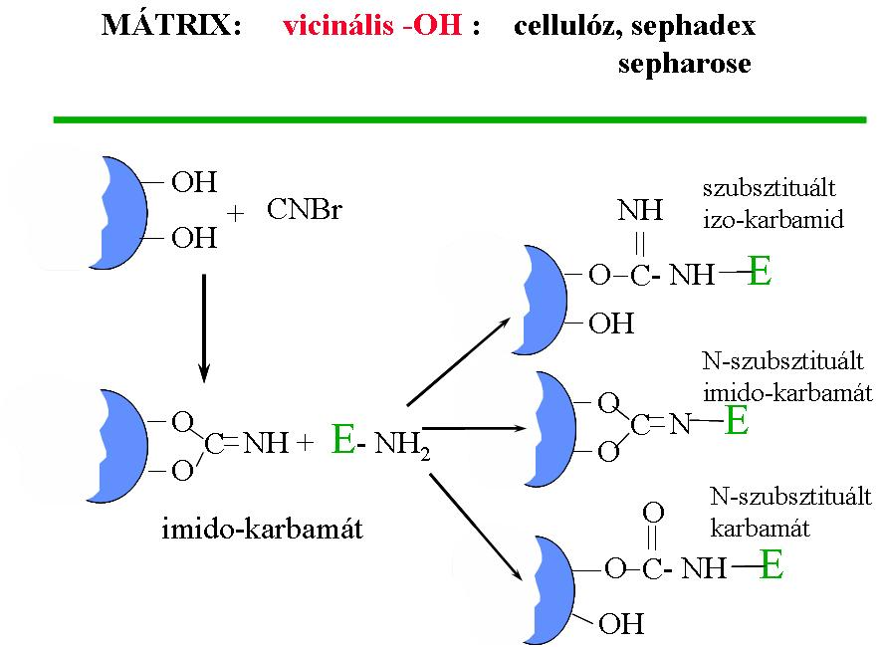
KÉMIAI MÓDSZEREK 3

Slide 42
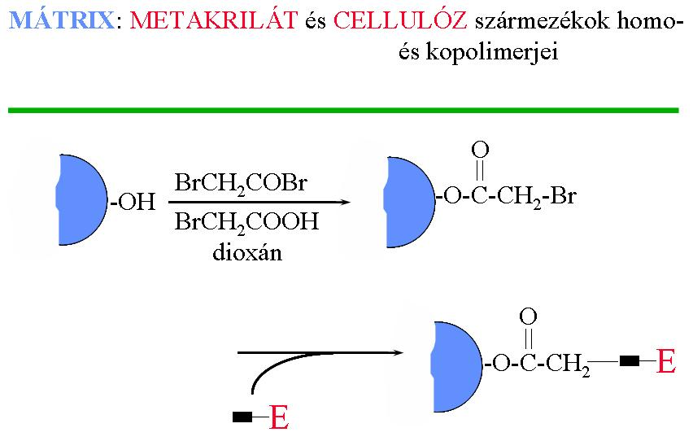
KÉMIAI MÓDSZEREK 4

Slide 43
KÉMIAI MÓDSZEREK 5
Schiff-bázis

Slide 44
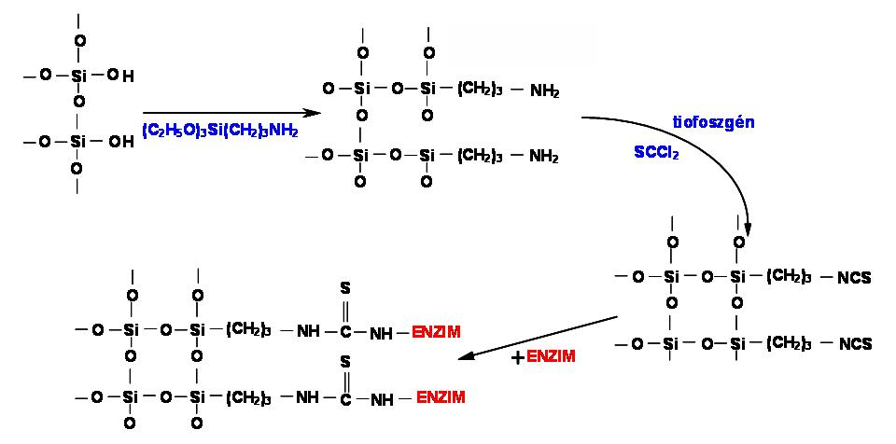
KÉMIAI MÓDSZEREK 6
Üvegfelületre rögzítés
tiocianát
Tioszénsavdiamid=tiokarbamidszármazék

Slide 45
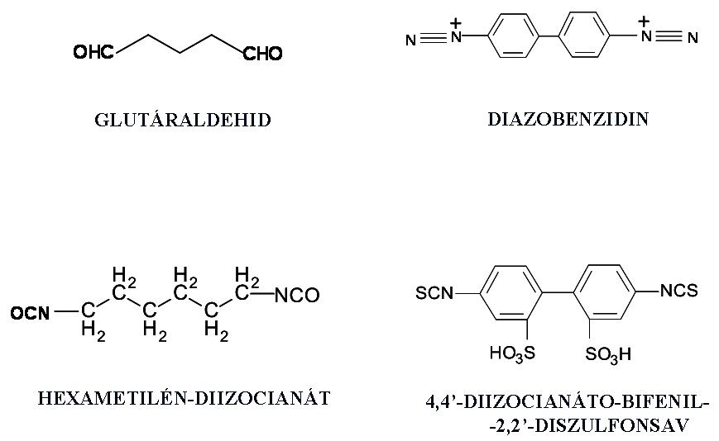
KÉMIAI MÓDSZEREK 7
Keresztkötések létrehozása

Slide 46
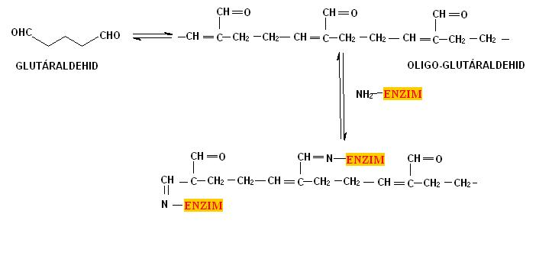
KÉMIAI MÓDSZEREK 8
KERESZTKÖTÉSEK LÉTREHOZÁSA
Rendszerint inert fehérjével együtt immob. (mintegy hordozó)
(zselatin, albumin,kollagén,tojásfehérje)

Slide 47
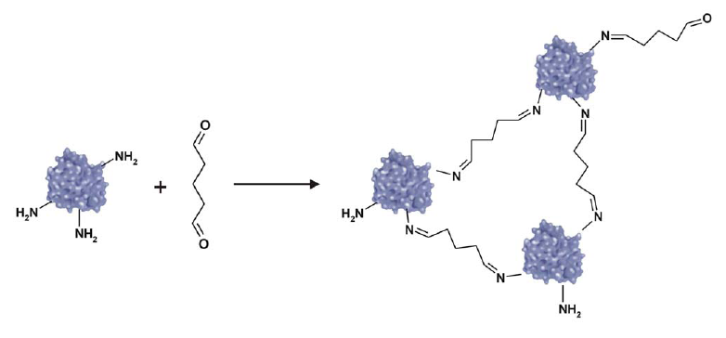
KÉMIAI MÓDSZEREK 9
KERESZTKÖTÉSEK LÉTREHOZÁSA

Slide 48
A tananyag szerkezete:
48
Notes:
48

Slide 49
Enzimeket befolyásoló tényezők
Enzim koncentráció,
Szubsztrátkoncentráció,
Inhibítor koncentráció,
Fizikai környezet - Hőmérséklet, Hidrodinamikai (nyíró-) erők,
Felületi feszültség, Hidrosztatikai nyomás, Fény,
Kémiai környezet - pH, Kémiai szerek (alkoholok, karbamid, H2O2)
Ionizáló sugárzások.
© 2007 Paul Billiet ODWS

Slide 50
Enzyme Concentration and Reaction Rate
The rate of reaction increases as enzyme concentration increases (at constant substrate concentration)
At higher enzyme concentrations, more enzymes are available to catalyze the reaction (more reactions at once)
There is a linear relationship between reaction rate and enzyme concentration (at constant substrate concentration)

Slide 51
Substrate Concentration and Reaction Rate
The rate of reaction increases as substrate concentration increases (at constant enzyme concentration)
Maximum activity occurs when the enzyme is saturated (when all enzymes are binding substrate)
The relationship between reaction rate and substrate concentration is exponential, and asymptotes (levels off) when the enzyme is saturated

Slide 52
Különböző inhibítorok hatása

Slide 53
The effect of pH
Extreme pH levels will produce denaturation
The structure of the enzyme is changed
The active site is distorted and the substrate molecules will no longer fit in it
At pH values slightly different from the enzyme’s optimum value, small changes in the charges of the enzyme and it’s substrate molecules will occur
This change in ionisation will affect the binding of the substrate with the active site.
© 2007 Paul Billiet ODWS

Slide 54
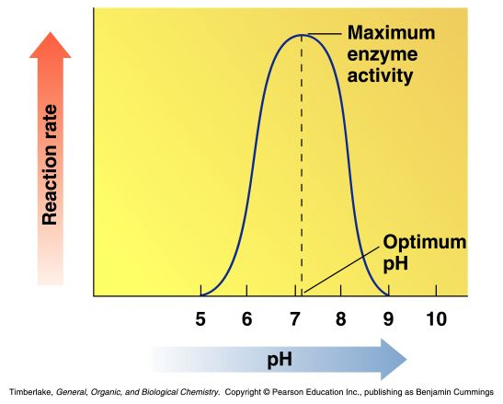
pH and Enzyme Activity
Enzymes are most active at optimum pH
Amino acids with acidic or basic side-chains have the proper charges when the pH is optimum
Activity is lost at low or high pH as tertiary structure is disrupted
Optimum pH values
Enzyme activity
Trypsin
Pepsin
1
3
5
7
9
11
pH

Slide 55
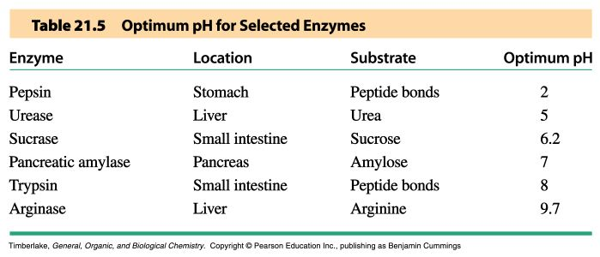
Optimum pH for Selected Enzymes
Most enzymes of the body have an optimum pH of about 7.4
However, in certain organs, enzymes operate at lower and higher optimum pH values

Slide 56
The effect of temperature
For most enzymes the optimum temperature is about 30°C
Many are a lot lower,
cold water fish will die at 30°C because their enzymes denature
A few bacteria have enzymes that can withstand very high temperatures up to 100°C
Most enzymes however are fully denatured at 70°C
© 2007 Paul Billiet ODWS

Slide 57
The effect of temperature
Q10 (the temperature coefficient) = the increase in reaction rate with a 10°C rise in temperature.
For chemical reactions the Q10 = 2 to 3
(the rate of the reaction doubles or triples with every 10°C rise in temperature)
Enzyme-controlled reactions follow this rule as they are chemical reactions
BUT at high temperatures proteins denature
The optimum temperature for an enzyme controlled reaction will be a balance between the Q10 and denaturation.
© 2007 Paul Billiet ODWS

Slide 58
The effect of temperature
Q10
Denaturation
Enzyme activity
0
10
20
30
40
50
Temperature / °C
© 2007 Paul Billiet ODWS

Slide 59
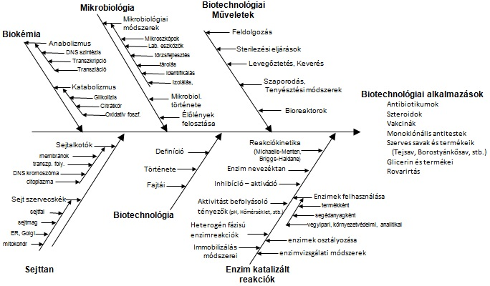
A tananyag szerkezete:
59
Notes:
59

Slide 60
Termékként felhasznált enzimek
Felhasználási terület | Enzim
Mosószerek | proteázok, lipázok, cellulázok β-glükanáz, celluláz, fitáz, xylanáz, lipáz
Takarmányok | proteázok, lipázok, amilázok, β-lakltamázok,
Orvosi alkalmazások/gyógyszerek | L-aszparagináz, hyaluronidáz, lizozim, kollagenáz, sztreptokináz
Analitika és diagnosztika | Enzim elektródok, ELISA

Slide 61
Segédanyagként felhasznált enzimek
Felhasználási terület | Enzim
Textilipar | amilázok, hemicelluláz, pektinázok
Bőripar | proteázok, lipázok
Papíripar | hemicelluláz, amilázok, lakkáz
Cukoripar | dextranáz, invertáz, dextránszaharáz, α-galaktozidáz
Keményítőipar | (izo)amilázok, amiloglukozidáz, glukóz izomeráz, ciklodextrin-glukano-transzferáz, xilanáz
Tejipar | proteázok, β-galaktozidáz, lizozim, lipázok, észterázok, papain, rennin, glukózoxidáz, kataláz.
Zsír- és olaj | foszfolipáz, észtrázok
Söripar | amilázok, tannáz, β-glukanáz, proteáz, xilanáz
Húsipar, halfeldolgozás | proteázok, papain, glükózoxidáz

Slide 62
Segédanyagként felhasznált enzimek - környezetvédelem
Felhasználási terület | Enzim
diklórmetán lebontása | dehalogenáz
benzol és egyéb aromások lebontása | benzol-di-oxigenáz
Cianid detoxifikálás/lebontás | cianid-hidratáz
Cellulóz hidrolízise/degradációja | dextranáz, invertáz, dextránszaharáz, α-galaktozidáz
Cellulóz hidrolízise/degradációja | celluláz, xilanáz
szalma, egyéb növényi maradvány, papír | hemicelluláz, pektináz, citokróm P450
lignin, színanyagok, aromások lebontása | lakkáz, peroxidáz, citokróm P450

Slide 63
Enzimek használata a vegyiparban
Felhasználási terület - reakció | Alkalmazott enzim | Termék
Hidrolízis | Nitril-hidratáz | akrilamid
Hidrolízis | Penicillin-aciláz | 6-amino-penicillánsav
Reszolválás | Hidantoináz | 4-hidroxi-D-fenil-glicin
Oxidáció | D-Szorbit- dehidrogenáz | L-szorbóz
Hidroxilezés | Niacin hidroxiláz | 6-hidroxi-nikotinsav
Redukció | β-Ketoreduktáz | (R)-karnitin
C–C-kötés létrehozása | Piruvát dekarboxiláz | (R)-fenil-acetil-karbinol
Glikozil transzfer | Ciklodextrin-glucano--transzferáz (CGT-ase) | β-ciklodextrin

Slide 64
Enzimek használata az analitikában
Amikor az analitikum az enzimes reakció szubsztrátja.
Amikor az enzimet valamely analitikai meghatározás
során markerként alkalmazzuk (immunanalatika).
Amikor a reakció inhibitora az analitikum.
Amikor az enzim enzimelektródok, bioszenzorok felépítésében vesz részt.

Slide 65
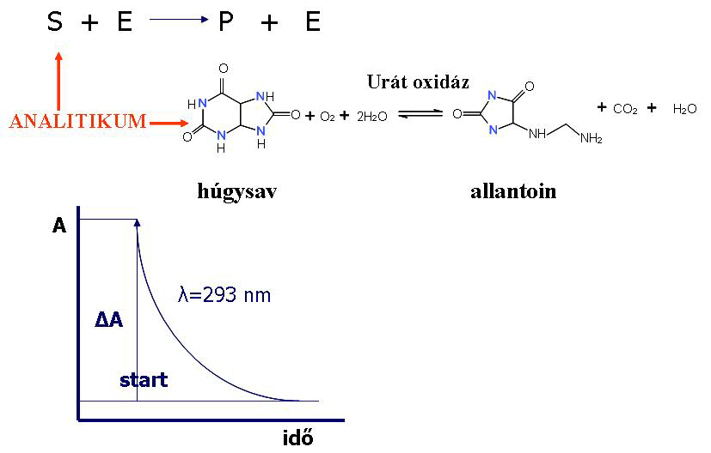
Szubsztrátmeghatározás végpontig futtatott enzimes reakcióval

Slide 66
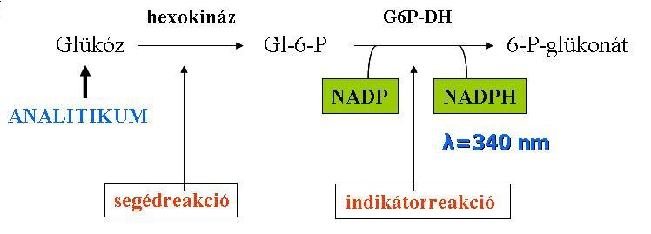
Szubsztrátmeghatározás indikátorreakció segítségével

Slide 67
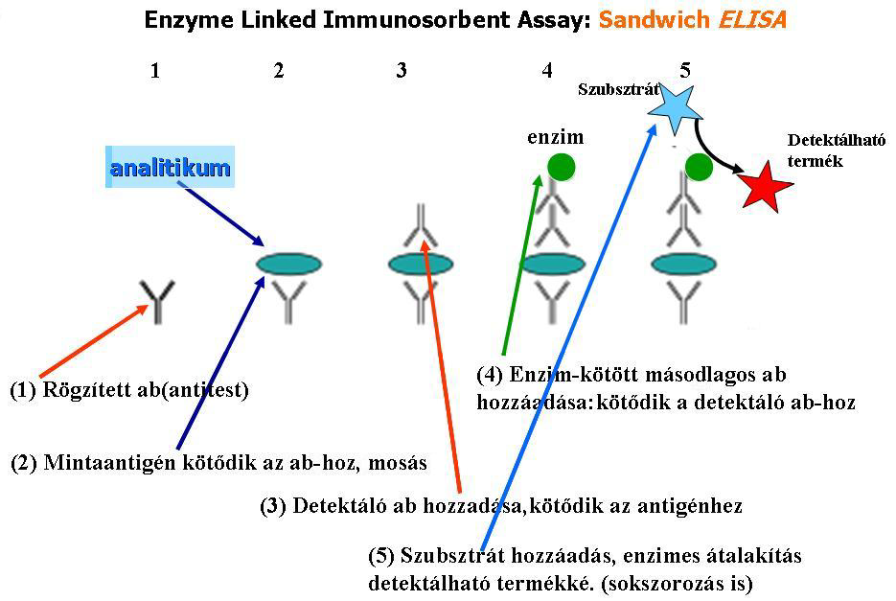
Enzimfelhasználás indikátorként ELISA eljárásban

Slide 68
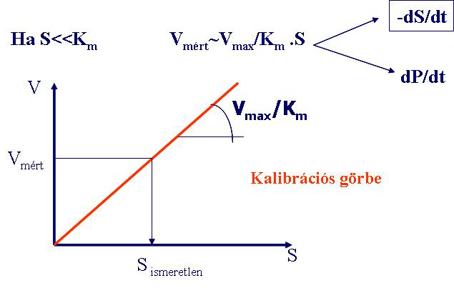
Szubsztrátmeghatározás kinetikai mérés alapján

Slide 69
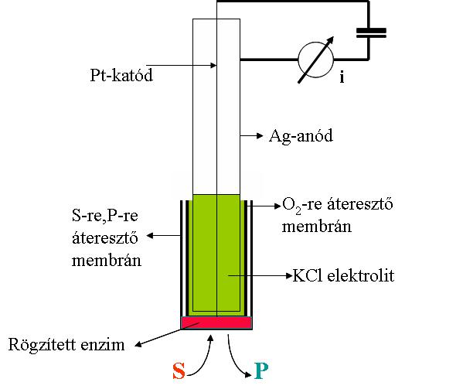
Enzimlektród
AMPEROMETRIÁS
i

Slide 70
ELEKTRÓDFOLYAMAT
PÉLDA
MEDIÁTOR

Slide 71
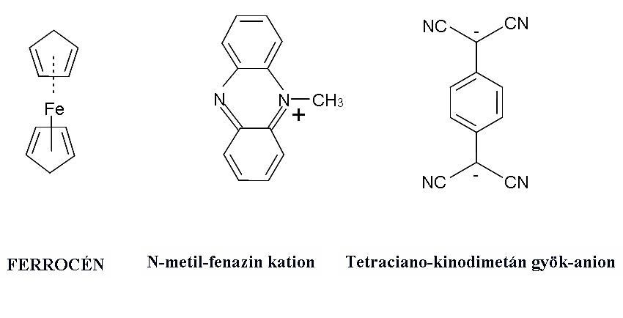
MEDIÁTOROK
FERROCÉN
N-metil-fenazin kation
Tetraciano-kinodimetán gyök-anion
Elektronvezető szerves só, kötődik a flavoenzimhez

Slide 72
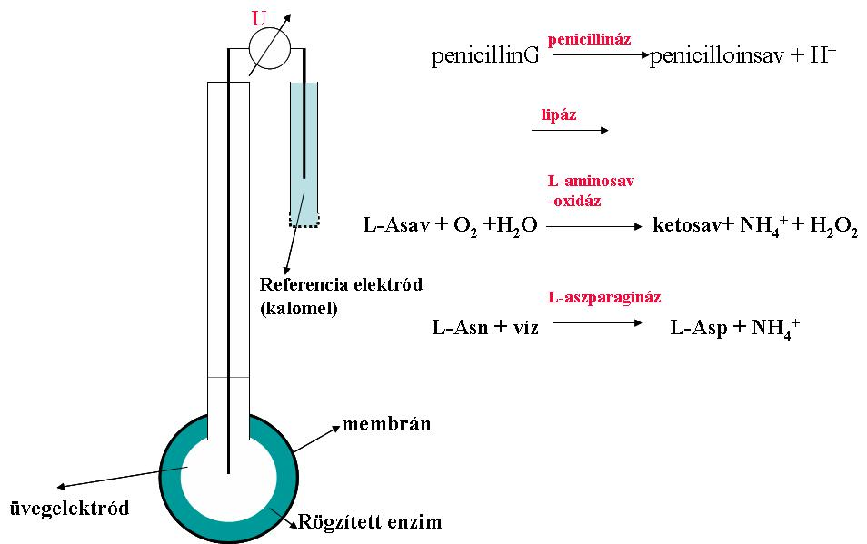
POTENCIOMETRIÁS
Lipid + víz
Glicerin + zsírsav +H⁺

Slide 73
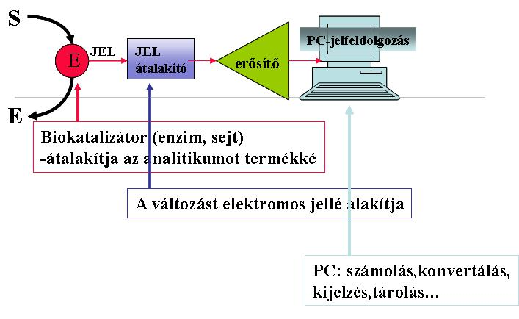
BIOSZENZOR
a) Biocatalyst - converts the analyte into product.
b) Transducer - detects the occurrence of the reaction and converts it into an electrical signal.
c) Amplifier - amplifies the usually tiny signal to a useable level.
d) Microprocessor - signal is digitised and stored for further processing, e.g. integration, derivatisation, etc.
e) Display - usually need a real-time display of the analyte concentration.

Slide 74
A tananyag szerkezete:
74
Notes:
74

Slide 75
Major Classes of Enzymes-1
Oxidoreductases [dehydrogenases, oxidases, peroxidases]
oxidation-reduction reactions, often using coenzyme as NAD⁺/FAD
  Alcohol dehydrogenase [EC 1.1.1.1]
  CH₃CH₂OH + NAD⁺ ---> CH₃CHO + NADH + H⁺
Transferases [kinase, phosphorylase, transaminases]
group transfer reactions (AX + B BX + A)
  Hexokinase [EC 2.7.1.2]
  D-glu + ATP ---> D-glu-6-P + ADP
Hydrolases [digestive enzymes; amylases, lactase, sucrase] hydrolytic reactions: (AX + H₂O XOH + HA)
  Alkaline phosphatase [EC 3.1.3.1]
  R-PO₄ + H₂O ---> R-OH + H-PO₄

Slide 76
Major Classes of Enzymes-2
Lyases [decarboxylases]
elimination rxns in which a double bond is formed
  Pyruvate decarboxylase [EC 4.1.1.1]
  pyruvate ---> acetaldehyde + CO₂
Isomerases [mutases, cis-trans isomerases, racemases] isomerization rxns
  Alanine racemase [EC 5.1.1.1]
  L-alanine ---> D-alanine
Ligases [a.acid RNA ligase] condensation of 2 substrates at the expense of energy (ATP)
(X + Y + ATP XY + ADP + P_{i})
  Isoleucine-tRNA ligase [EC 6.1.1.5]
  L-isoleucine + tRNA^{Ile} + ATP ---> L-isoleucyl- tRNA^{Ile} + ADP + PPi

Slide 77
A tananyag szerkezete:
77
Notes:
77

Slide 78
Tools of enzymology-1
Spectroscopic techniques (structure and reactivity in solution)
Optical (circular dichroism, UV-visible, fluorescence)
Vibrational (infrared, Raman)
Electrochemical methods (kinetic analysis)
Potentiometric techniques
Conductometry
Enthalpimetry (microcalorimetry)
Very sensitive and free of interference
Radiochemical methods
Far more sensitive than photometric ones but...

Slide 79
Tools of enzymology-2
X-ray crystallography
First crystallized enzyme, urease (J. Sumner, in 1926) → crystals are proteins and their dissolution led to enzymatic activity
Within 20 years: >130 enzymes crystals documented
3-D structure of a protein, myoglobin, was deduced (Kendrew, 1957)
Multidimentional nuclear magnetic resonance (NMR) and X-ray crystallography are now commonly used:
  to explain the mechanistic details of enzyme catalysis
  to design new ligands
Molecular Biology
Clone and express enzymes in foreign hosts (overexpression → purification and characterization of enzymes occuring naturally in minute quantity)
Manipulate the a.acid sequence (site-directed mutagenesis and deletional mutagenesis → chemical groups in ligand binding)

